Slide 1
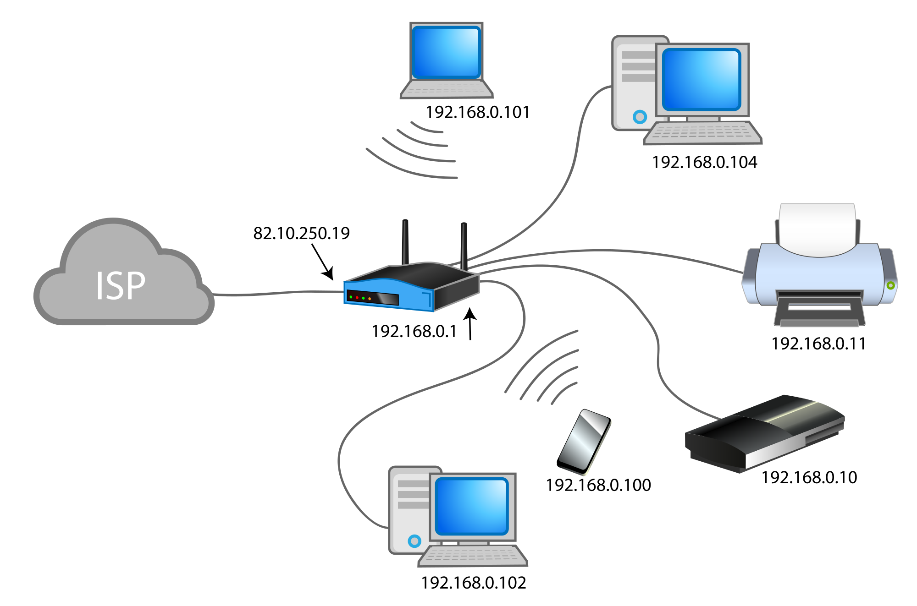
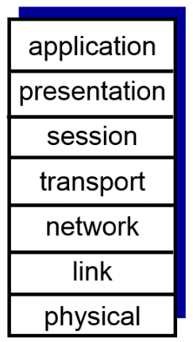
Network protocols
A day in the life of a web request

Slide 2
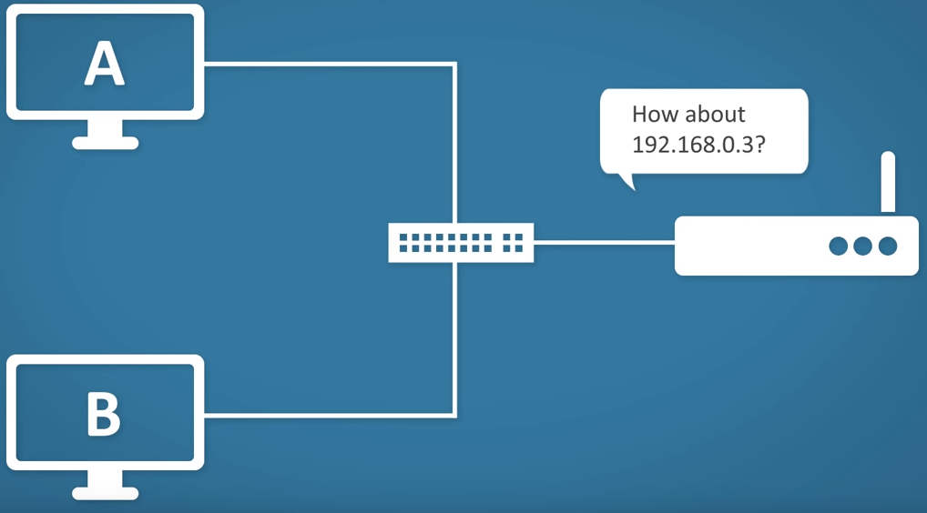
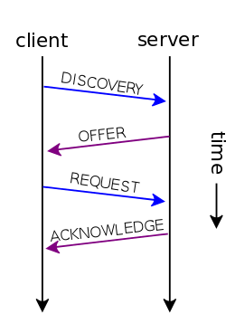
Først skal vi have en IP adresse. DHCP
Før vi kan sende og modtage web requests over nettet skal vi have en IP adresse. Dette opnås ved hjælp af Dynamic Host Configuration Protocol (DHCP).
Maskinen kobles på netværket og sender derefter en request over netværket, om der er en DHCP server til stede.
DHCP serveren (som regel routeren), sender nu et “DHCP offer” tilbage til klienten med en IP adresse. Klienten acceptere altid det første valg serveren tilbyder.
Klienten sender nu en “DHCP request”, om at acceptere den tilbudte IP adresse.
Serveren sender nu en “DHCPACK” tilbage til klienten, som indeholder IP adresse, subnet mask, default gateway og DNS server.

Slide 3
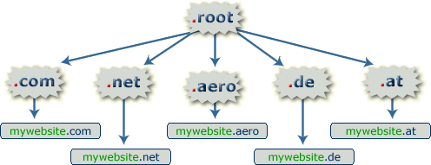
Jeg vil besøge MyWebsite, men hvad er IP’en? DNS
Domain Name System (DNS) sørger for at finde IP adressen til et givet domæne navn. En analog kan være når man vil ringe til nogen man kender, men bliver nødt til at slå deres telefonnummer op i en telefonbog.
Bruger indtaster http://www.mywebsite.com i søgefeltet, i sin browser.
Hvis IP adressen for domænet, ikke allerede er ‘cachet’. Sender computeren en request til en DNS resolver ( som regel hos ens ISP).
DNS resolveren sender nu en request til en Root Name Server, hvor den spørg om serveren kender til www.mywebsite.com. Serveren kender ikke til adressen men kender til serveren for .com domæner.
DNS resolveren spørg igen .com serveren efter ip adressen til vores ønskede domæne. Stadig kender .com serveren ikke til adressen, men kender dog til name serveren som har mywebsite.com adressen.
Resolveren requester nu name serveren om IP adressen og sender den tilbage til brugeren, som nu kan sende en HTTP request til den rigtige IP.

Slide 4

Hvilken transport protokol skal vi bruge? TCP/IP
Når vi som brugere interagere med applikationslaget og f.eks vil besøge en hjemmeside, skal der vælges en transport protokol til at sende og modtage data. Som regel bliver TCP brugt fordi det sikre at det data som bliver sendt, er det data som bliver modtaget og vice versa. TCP kommunikation bruger et koncept kaldet “windowing”.
Først sender PC1, én packet til PC2. PC2 fortæller at pck1 er blevet modtaget.
PC1 læser at pck1 er modtaget. Nu sender PC1 2 packets til pc1. (pck2, pck3).
PC2 bekræfter den sidste modtagne packet. (pck3).
PC1 fordobler nu igen forsendelsen af packets. (1,2,4..)
Hvis en packet ikke bliver modtaget eller er ude af ordre vil PC2 sende en besked til PC1 om at den ikke blev sendt korrekt. PC1 vil derefter starte forfra med at sende den ene packet igen og derefter fordoble hvis alt blev modtaget.

Slide 5
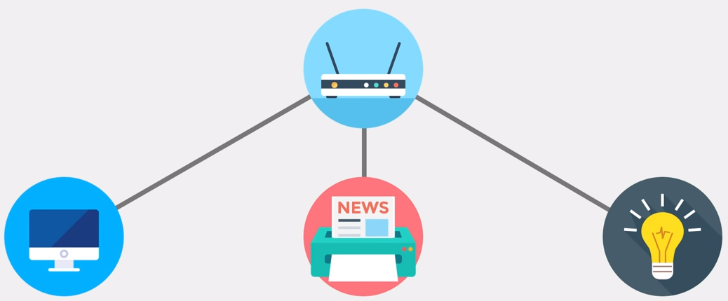
Ethernet
Ethernet hører til i de sidste to lag af netværk lagene: Data link og det fysiske lag. Det bruges kun over Local Area Network (LAN) og har ikke noget med internettet at gøre.

Slide 6
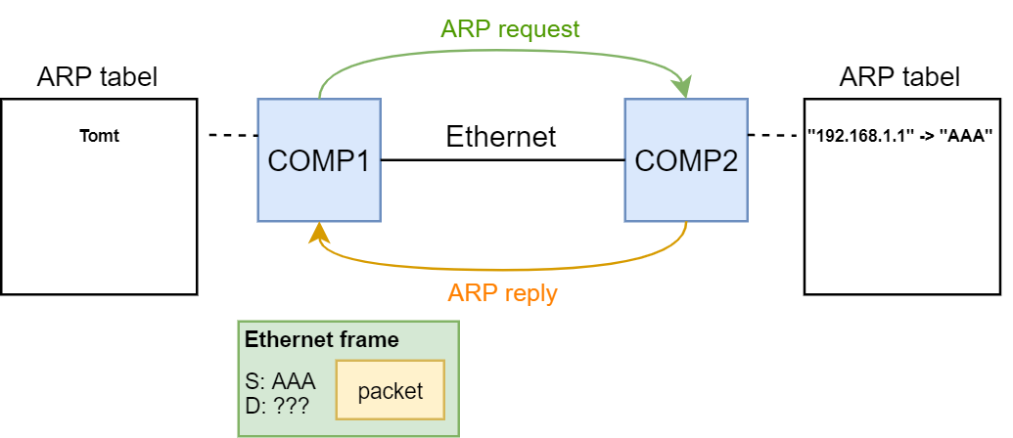
Jeg vil kommunikere med en anden maskine over LAN. ARP
Når to maskiner skal kommunikere over ethernet bruger de ikke IP men Media Access Control (MAC) adresser til dette. En MAC adresse er en unik fysisk adresse skrevet på alle netværkskort produceret. Address Resolution Protocol (ARP) hjælper med at finde MAC adressen ud fra en IP adresse.
PC1 vil sende en ethernet frame med data i til PC2, men kender ikke MAC adressen af PC2.
PC1 sender nu en ARP request til PC2. PC2 gemmer nu PC1’s MAC adresse og IP i dens ARP cache.
PC2 sender nu en ARP reply tilbage til PC1 med dens MAC adresse. PC1 gemmer den i sin ARP cache.
PC1 har nu alt information til at sende en ethernet frame til PC2.

